Slide 1
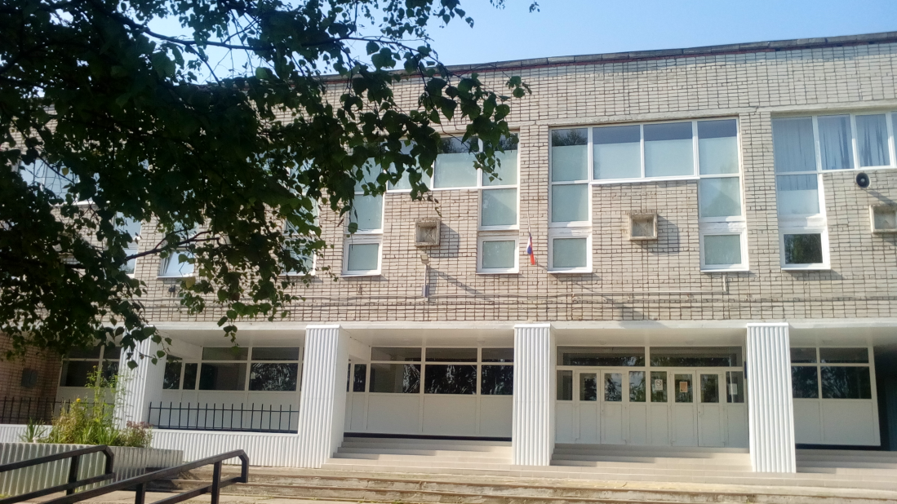
Организация и реализация проекта сетевой формы сотрудничества «Психолого-педагогический класс» МАОУ НТГО «СОШ№2»

Slide 2
«500+» – это проект по повышению качества общего образования, инициированный Министерством просвещения РФ. Свердловская область является участником этого проекта

Slide 3
На территории Свердловской области несколько педагогических университетов, но проблема нехватки молодых, квалифицированных педагогических специалистов существует!
Проблема нехватки педагогических кадров, актуальность
причина
Отсутствие осознанного выбора будущей профессии выпускниками школ
результат
Даже успешно закончившие педагогический университет не идут работать в школу
Пути решения проблемы
Создание психолого-педагогических классов на базе образовательных учреждений

Slide 4
Педагогический класс. Цель создания и задачи деятельности
Цель создания – увеличение количества молодых педагогов в образовательных организациях нашего города и региона
Задачи деятельности ППК:
Создать образовательную среду, обеспечивающую погружение старшеклассников в педагогическую профессию;
Сформировать устойчивую мотивацию на получение педагогической профессии;
Обеспечить возможность разработки каждым участником проекта индивидуальной образовательной траектории.

Slide 5
Подбор кадров для реализации проекта
Преподаватель | Предмет
Русский язык | Головина Марина Владимировна
Математика | Хайрулина Нина Федоровна
История | Баранова Наталья Александровна
Обществознание | Шлейнинг Катерина Павловна
Физика | Черногородова Любовь Ивановна
Литература | Головина Марина Владимировна
Биология | Тафинцева Татьяна Ивановна
Химия | Кудымова Виктория Викторовна
Информатика | Лапшина Наталья Алексеевна
Ин.язык | Русин Иван Валерьевич

Slide 6
Целевая аудитория
1. Обучающиеся 10-11 классов школ города
2. Прошли отбор для участия в образовательном проекте (мониторинг)
3. Зачисление в педагогический класс на базе МАОУ НТГО «СОШ№2»

Slide 7
Приоритетные направления

Slide 8
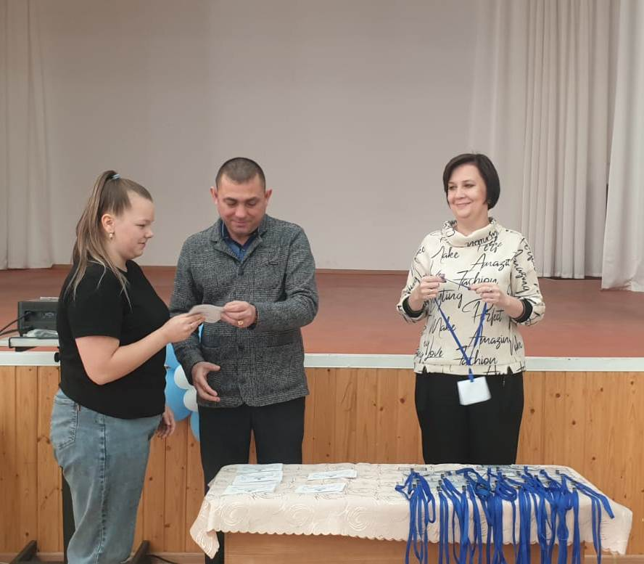
8 октября 2022 г. Торжественное открытие педкласса

Slide 9
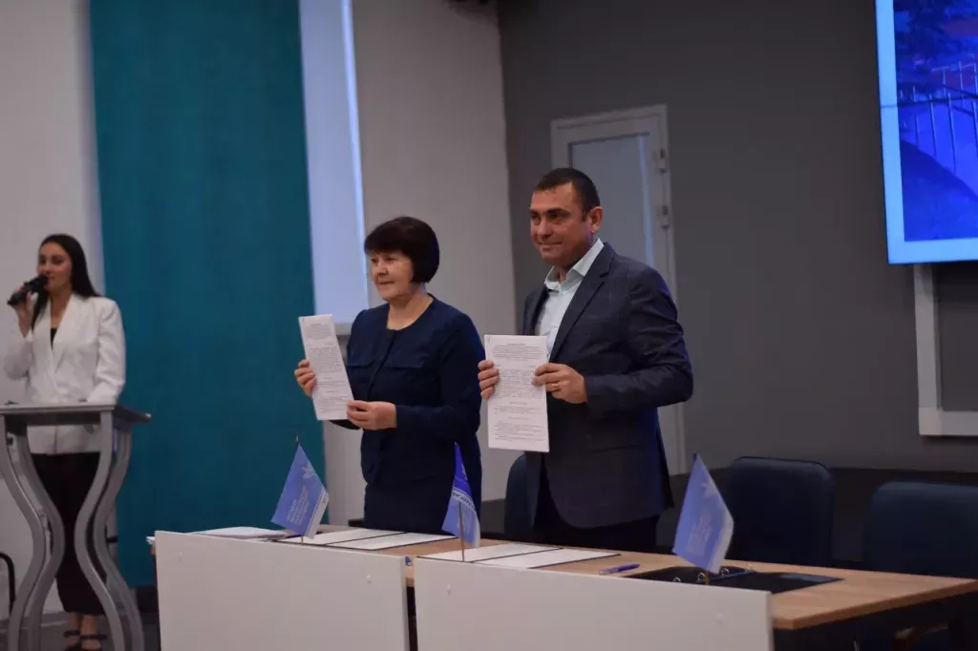
23 ноября 2022 года в Технопарке универсальных педагогических компетенций состоялось торжественное подписание соглашений между Уральским государственным педагогическим университетом, образовательными организациями и педагогическими колледжами области, включенными в реализацию деятельности психолого-педагогических классов.

Slide 10
Организационная модель сетевого взаимодействия

Slide 11
Трехстороннее соглашение

Slide 12
Дополнительная образовательная программа «ППК » включает в себя 3 модуля:
Модуль 1 «Психолого-педагогическая подготовка»
Модуль 2 «Подготовка обучающихся в соответствии с выбранными направлениями»
Модуль 3 «Педагогическая практика»

Slide 13
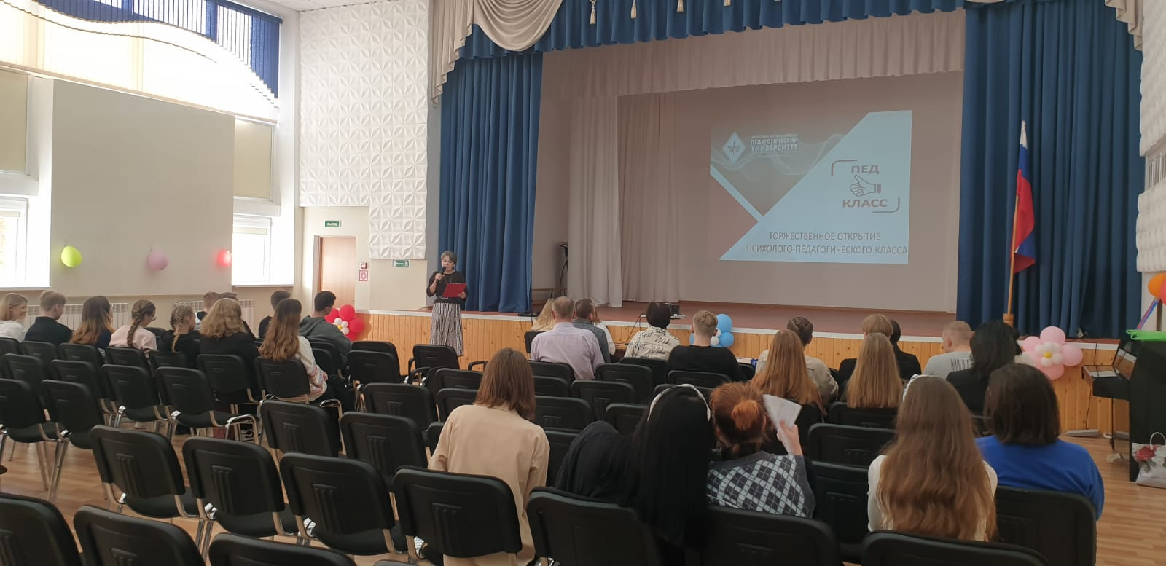
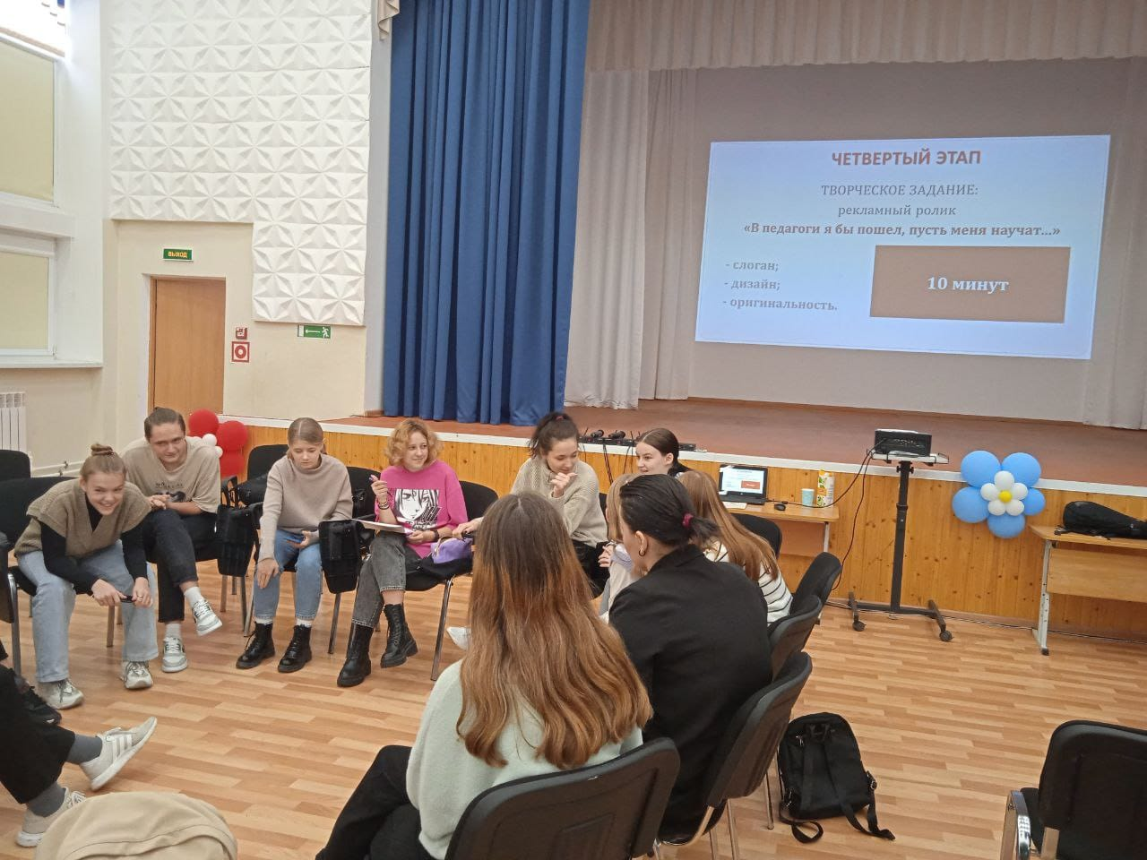
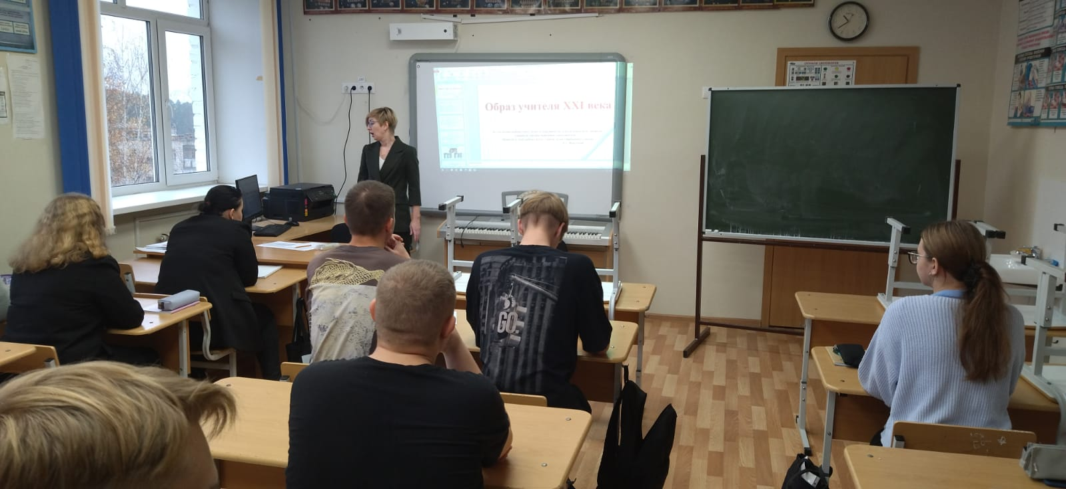
Элективный курс «Индивидуальный проект»

Slide 14
Результативность функционирования психолого-педагогического класса
Участие в олимпиадном и конкурсном движении по профилю
Прохождение социальной практики (профессиональной пробы)
Профессиональный выбор

Slide 15
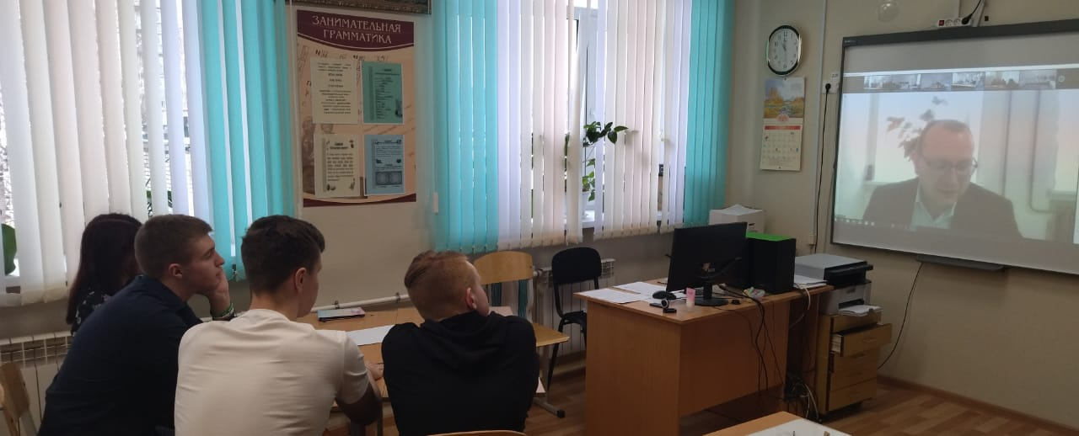
Олимпиадное и конкурсное движение

Slide 16
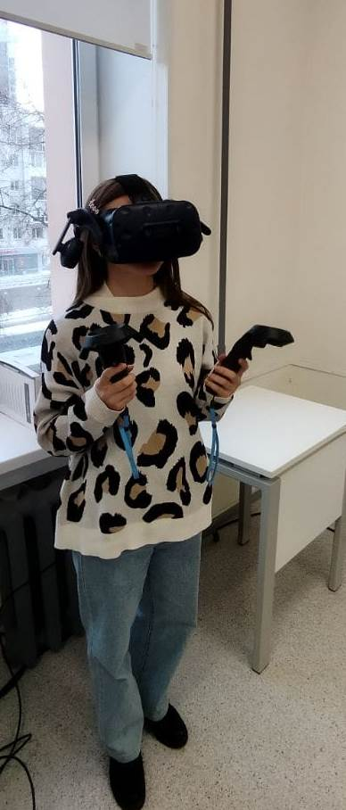
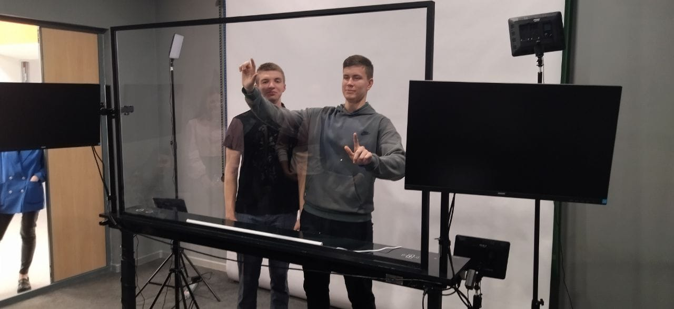
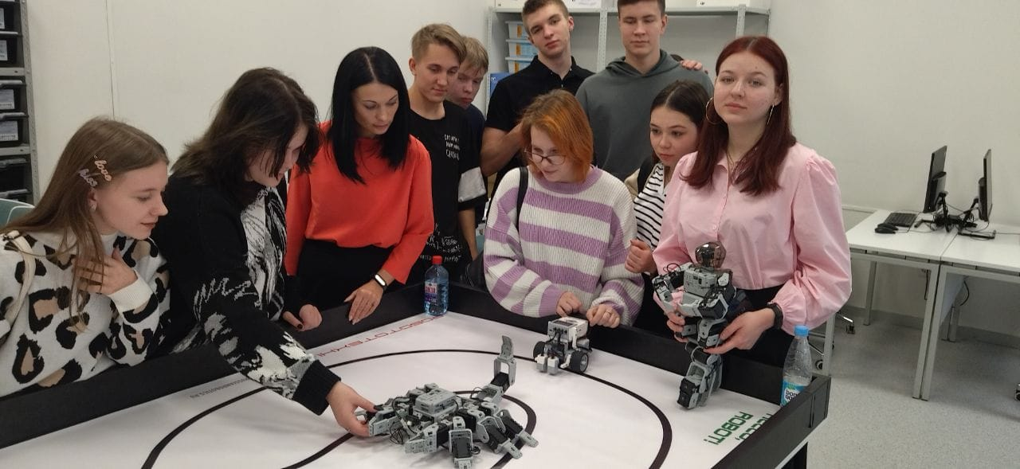
Экскурсия в Технопарк

Slide 17
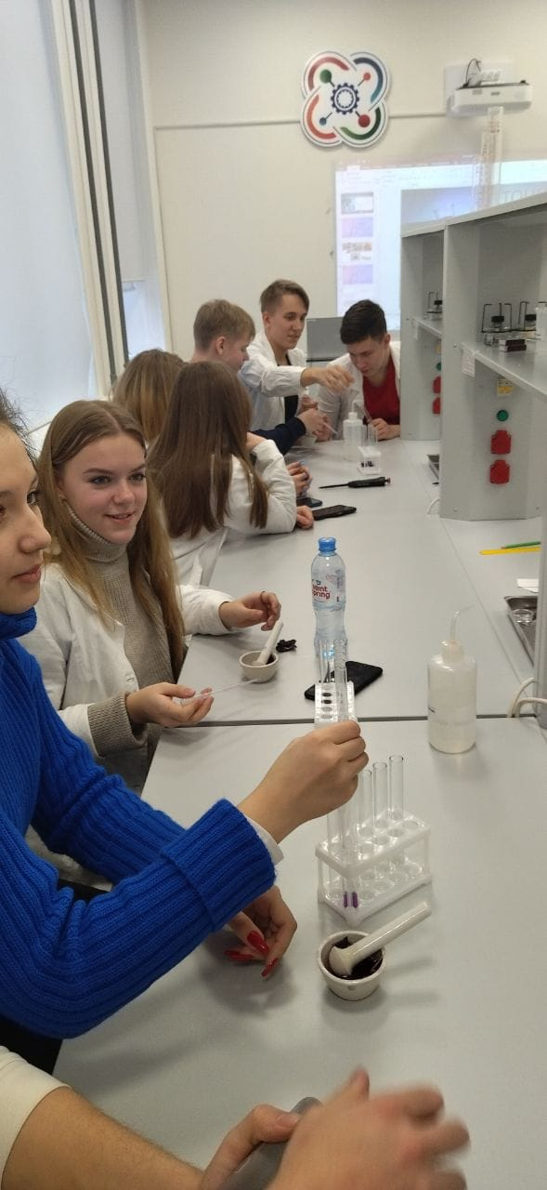
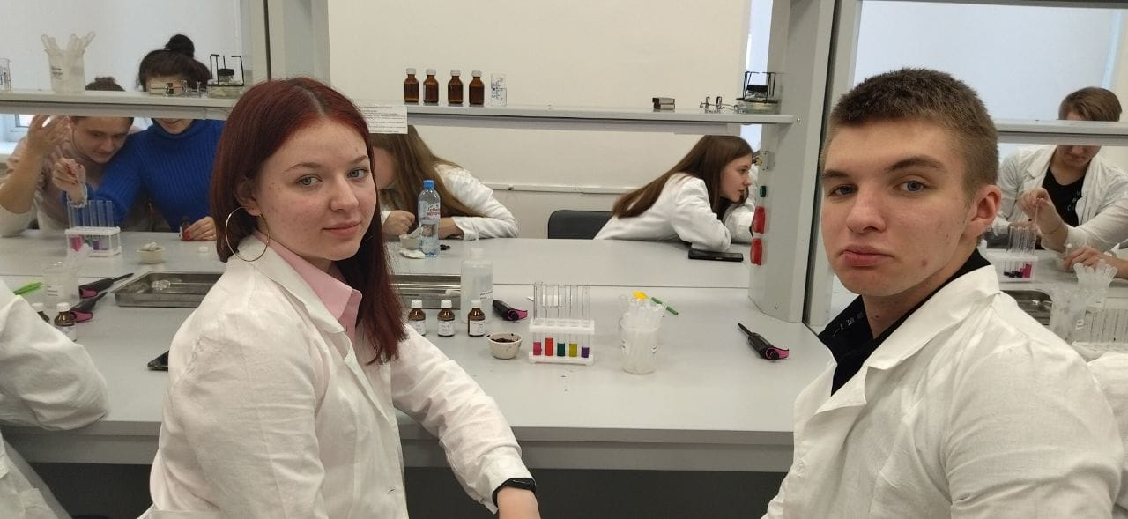
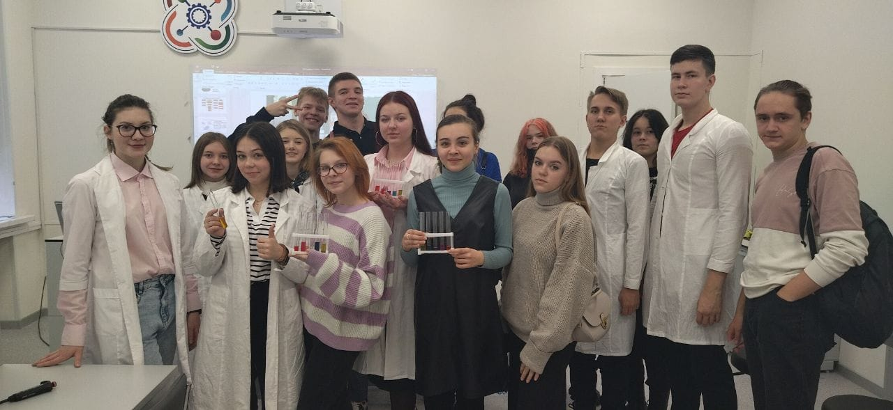
Мастер-класс по химии и биологии

Slide 18
ПЕДКЛАСС НА МАРШРУТЕ УСПЕХА

Slide 19
Ожидаемые результаты
Поступление в УрГПУ на льготных условиях по педагогическим специальностям
Первоочередное зачисление при одинаковом количестве баллов по ЕГЭ

Slide 20
Реализация образовательного проекта «Психолого-педагогический класс» станет возможностью профессиональной ориентации старшеклассников на педагогическую деятельность, а также подготовки будущих учителей для обновления педагогических кадров

Slide 21
Спасибо за внимание

